Slide 1
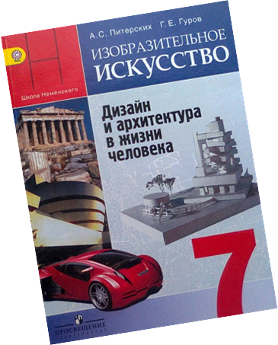
Групповой проект «Изобразительное искусство» 7 класс, под редакцией Б.М. Неменского

Slide 2
Авторы проекта
Щёголева
Ирина Гурьевна
Лаптева
Ольга Анатольевна
Цыбух
Галина Николаевна
Веретюк
Ольга Вадимовна
МБОУ
«Гатчинская СОШ № 9»
Город Гатчина Ленинградской области
МОУ «Степанянская ООШ» Приозерского района Ленинградской области
МБОУ
«Приветненская СОШ»
Выборгский р-он
МБОУ «Гимназия №1 г.Никольское»
Тосненского района
Ленинградской области

Slide 3
Тема года: «Архитектура и дизайн в жизни человека»
Цель учебного года:
развивать визуально-пространственное мышление учащихся, формировать эмоционально-ценностное отношение к миру искусств, помогать в эстетическом освоении мира, способствовать творческому самовыражению и научить ориентироваться в художественном и нравственном пространстве культуры.

Slide 4
Задачи года
- познакомить учащихся с визуально-пластическим языком архитектуры и дизайна и эстетическим содержанием пространственных искусств;
- научить находить взаимосвязь между разными видами пространственных искусств и понимать общие черты и отличия;
-научить понимать роль архитектуры в организации пространственно-структурной среды города;
- научить понимать и объяснять смысл многообразия современной материально-вещной среды;
- мотивировать учащихся на создание творческих работ .

Slide 5
Оборудование и основные источники информации
Оборудование:
1. Рабочая программа. Изобразительное искусство. Предметная линия учебников под редакцией Неменского Б.М. 5-9 класс.
2. Учебник по изобразительному искусству
7 класс
3. Методические пособия к урокам ИЗО
4. Учебно-наглядные пособия
5. Энциклопедии по искусству, справочные пособия
6. Мультимедийные компьютер
7. Мультимедиапроектор
8. Экран (на штативе или навесной)
9. Презентации на съемном носителе
10. Материалы для работы
Основные источники информации:
1. Рабочая программа. Изобразительное искусство. Предметная линия учебников под редакцией Неменского Б.М. 5-9 класс.
2. Учебник по изобразительному искусству 7 класс, А.С. Питерских, Г.Е. Гуров.
3. Методические пособия к урокам ИЗО
4.Ресурсы Интернет
5. Энциклопедии по искусству, справочные пособия
6. Рабочая программа педагога.
7.Методические рекомендации для разработки.
8. Современные педагогические технологии. Основная школа.

Slide 6
Метапредметные связи
Литература
МХК
Искусство
Музыка
ИЗОБРАЗИТЕЛЬНОЕ
ИСКУССТВО
Биология
История
География
Черчение
Информатика
Технология

Slide 7
Технологии
Технология организации самостоятельной деятельности школьников.
Технология организации исследовательской деятельности школьников.
Технология организации проектной деятельности школьников.
Технология проблемного обучения.
Технология развития критического мышления.
Технология диалогового взаимодействия.
Здоровьесберегающая технология.

Slide 8
Приёмы работы
Графические: работа пятном и линией.
Работа с бумагой: аппликация, декупаж, моделирование, макетирование.
Работа различными техниками: пастель, карандаш, гелевая ручка, тушь, перо, гуашь, акварель.
Работа с картоном, объёмными формами ( конструирование).

Slide 9
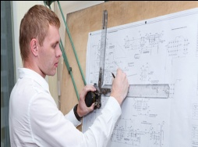
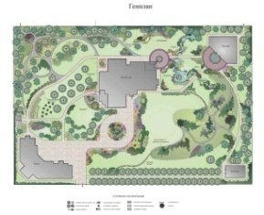
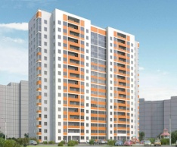
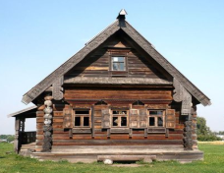
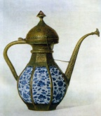
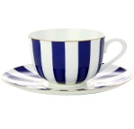
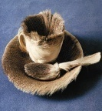
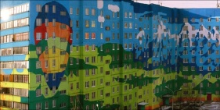
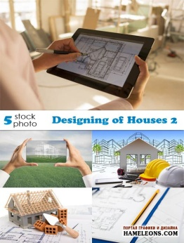
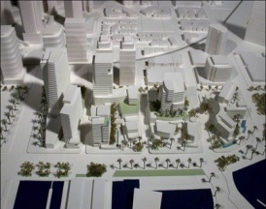
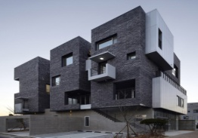
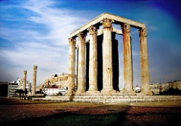
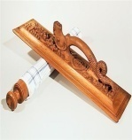
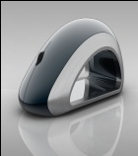
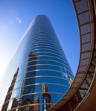
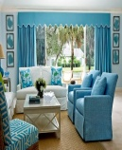
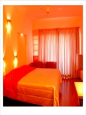
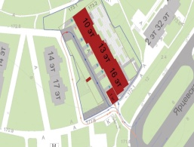
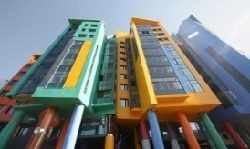
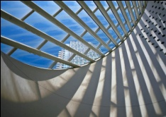
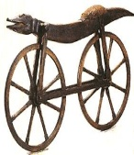
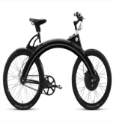
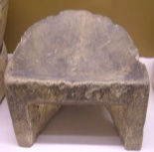
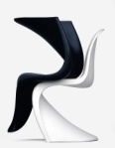
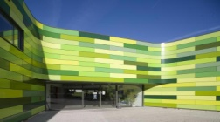
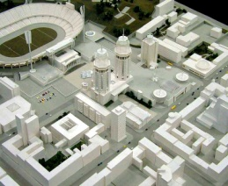
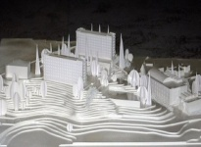
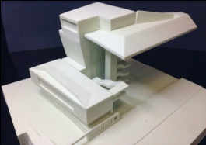
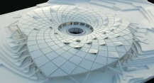
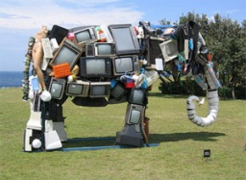
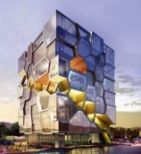
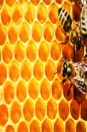
План года
уроки | 1. Тип урока. Урок постановки учебной задачи. | 2. Тип урока. Урок моделирования и преобразования модели | 3. Тип урока. Урок моделирования и преобразования модели | 4. Тип урока. Урок моделирования и преобразования модели | 5. Тип урока. Урок решения частных задач. | 6. Тип урока. Урок решения частных задач. | 7. Тип урока. Урок решения частных задач.
IIчетверть

Slide 10
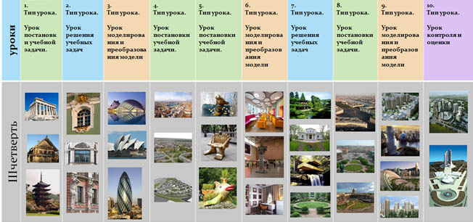

Slide 12
Тема 1 четверти
«Архитектура и дизайн – конструктивные искусства в ряду пространственных искусств. Художник – дизайн – архитектура. Искусство композиции – основа дизайна и архитектуры. ( 8 ч )»
Дидактическая цель в системе уроков -способствовать развитию визуально-пространственного мышления учащихся как форм эмоционально-ценностного, эстетического освоения мира, самовыражения и ориентации в художественном и нравственном пространстве культуры, освоить программу в рамках введения ФГОС.

Slide 13
Задачи 1 четверти
- находить , понимать и объяснять особенности архитектуры и дизайна в рукотворном мире человека ;
формировать зрительскую компетентность в процессе дальнейшего знакомства с пространственными видами искусств;
- знакомить с основными языковыми средствами выразительности архитектуры и дизайна, развивать чувство стиля и художественный вкус в процессе восприятия примеров архитектуры и дизайна;
- развивать творческую активность учащихся через расширение из контактов с миром прекрасного в повседневной жизни ;
- формировать умение учащихся общаться в процессе коллективной художественно-творческой деятельности;

Slide 14
Виды деятельности учащихся в системе уроков:
воспринимать иллюстративный материал, анализировать изображения, отвечать на вопросы ( 2 этап урока - формулировки целей и задач темы ) ;
сравнивать художественные средства архитектуры и дизайна, уметь находить общее и различия ( 3 этап урока – актуализация знаний и умений);
выбирать и использовать различные способы составления композиции в творческой работе ( 5 этап – творческое применение способов деятельности);
устанавливать аналогии для понимания закономерностей при построении композиций (5 этап урока – творческое применение способов деятельности);
понимать и объяснять образный изобразительный язык архитектуры, дизайна и графического дизайна (4 этап урока – организация осмысления новой информации);
уметь оценивать результат собственной творческой и учебной работы и учиться комментировать результаты деятельности одноклассников (6 этап урока – подведение итогов и рефлексия).

Slide 15
II четверть «В мире вещей и зданий» (7 ч)
7 класс
«Дизайн и архитектура в жизни человека»

Slide 16
Цель: «Изучение истории архитектуры и дизайна как развитие образно-стилевого языка конструктивных искусств и технических возможностей эпохи»
Основные направления изучения темы:
От плоскостного изображения - к макетированию объёмно-пространственных и композиций.
Здание- объём в пространстве и объект в градостроительстве.
Модуль в конструкции здания.
Структура дома и его основные элементы. Развитие строительных технологий и историческое видоизменение основных элементов здания.
Дизайн как эстетическая машинного тиражирования вещей. Геометрическая структура вещи.
Роль цвета в архитектурной композиции и в дизайнерском проекте. Формообразующее и эстетическое значение цвета в архитектуре и дизайне.

Slide 17
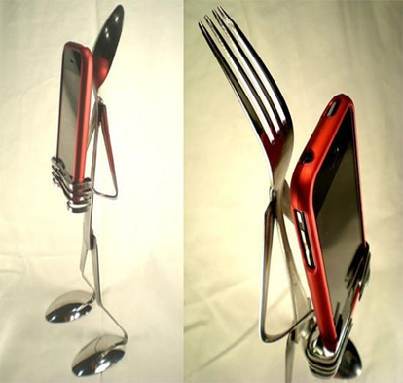
Формирование новых понятий и способов действия. 1. Новые понятия: -чертёж как плоскостное изображение объёма; - рельефа местности и способы его обозначения на макете; - модуль как основа эстетической цельности постройки и домостроительности индустрии. - дизайн вещи как искусство и социальное проектирование; - о влиянии цвета на восприятие формы объектов архитектуры и дизайна.. 2. Организация самостоятельной работы:
- соразмерность и пропорциональность объёмов в пространстве; - композиционная взаимосвязь объектов в макете; - модуль как основа эстетической цельности в конструкции;
использование элементов здания в макете архитектурного объекта; - создание образно- тематической инсталляции;
Из вещи- вещь;
Создание комплекта упаковок из 3предметов

Slide 18
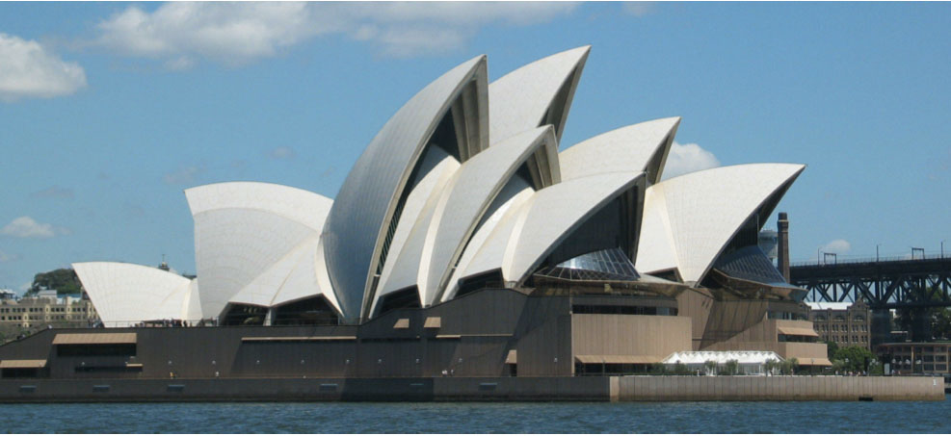
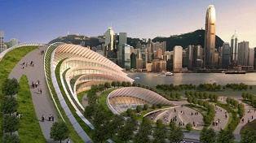
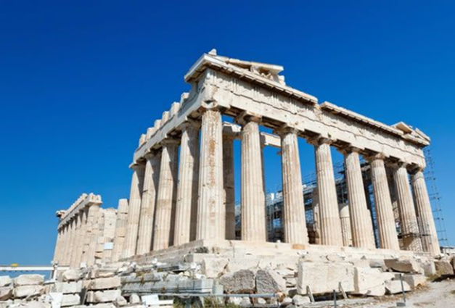
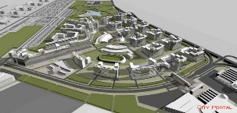
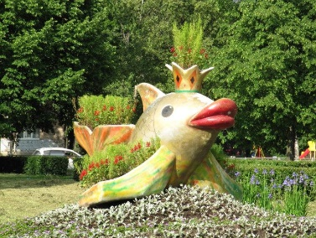
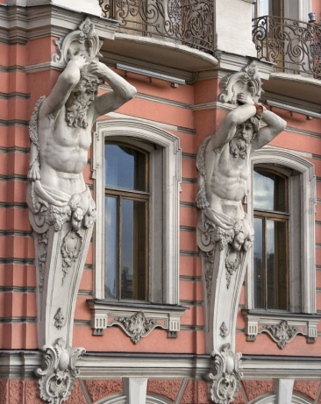
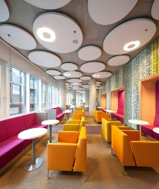
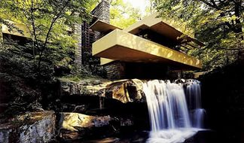
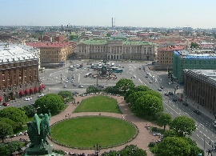
III четверть «Город и человек» (10 ч)
7 класс
«Дизайн и архитектура в жизни человека»

Slide 19
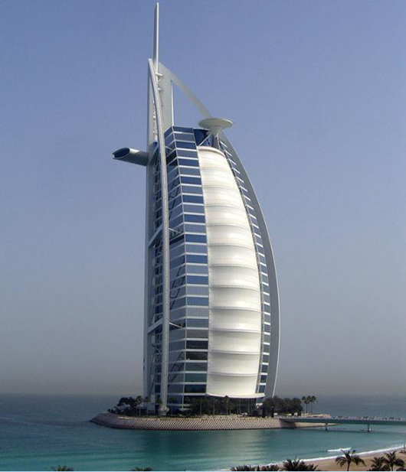
Цель: «Изучение истории архитектуры и дизайна как развитие образно-стилевого языка конструктивных искусств и технических возможностей эпохи»
Основные направления изучения темы:
Образ и стиль. Смена стилей как отражение эволюции образа жизни, сознания людей и развития производственных возможностей.
Архитектурная и градостроительная революция XX века.
Проживание пространства – основа образной выразительности архитектуры.
Взаимосвязь дизайна и архитектуры в обустройстве интерьерных пространств.
Природа в городе или город в природе. Взаимоотношения первичной природы и рукотворного мира, созданного человеком.

Slide 20
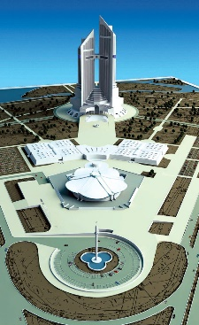
Формирование новых понятий и способов действия. 1. Новые понятия: -архитектура города; - стили в архитектуре ( античная архитектура, готика, романский стиль, классицизм, стиль барокко, рококо, модерн, хай-тек, конструктивизм, модернизм) - пространство города ( городская среда, район, микрорайон, квартал) - дизайн интерьера - ландшафтная архитектура. 2. Организация самостоятельной работы: - выбор объекта исследования (например, определить стиль архитектуры, назвать характерные черты стиля) -проявить творческую фантазию в работе (в зарисовках, в коллажах, в моделировании) - совершенствовать навыки коллективной работы (выбор темы исследования, выбор техники выполнения работы в материале)

Slide 21
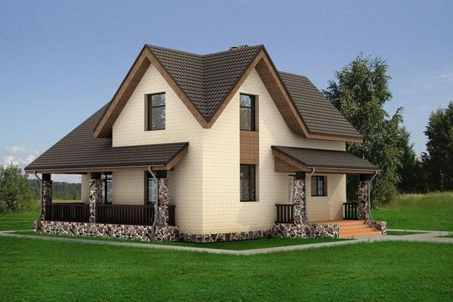
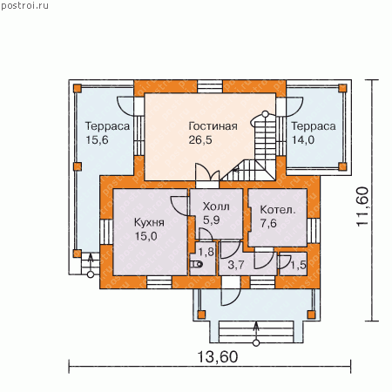
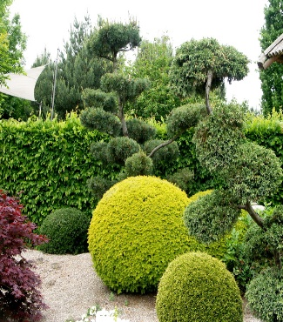
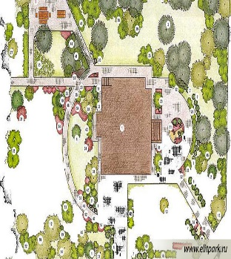
IV четверть «Человек в зеркале дизайна» (8ч)
Тема 4 четверти: « Человек в зеркале дизайна и архитектуры. Образ жизни и индивидуальное проектирование».( 8 ч )

Slide 22
Цель: «Формировать представление о своём будущем жилище , реализующее в архитектурно-дизайнерских проектах; учить принципам организации и членения пространства на различные функциональные зоны; развивать аналитическое мышление»
Основные направления изучения темы:
1. Мой дом- мой образ жизни. Скажи мне, как ты живёшь , и я скажу. Какой у тебя дом!
2 Интерьер, который мы создаём
Пугало в огороде. Или ..шепот фонтанной струй.
Мода. Культура и ты. Композиционно-конструктивные принципы дизайна одежды
Встречают по одежде. Дизайн современной одежды.
Автопортрет на каждый день. Грим и причёска в практике дизайна
Моделируешь себя- моделируешь мир.

Slide 23
Формирование новых понятий и способов действия. 1. Новые понятия: -архитектура города; - стили в архитектуре ( античная архитектура, готика, романский стиль, классицизм, стиль барокко, рококо, модерн, хай-тек, конструктивизм, модернизм) - пространство города ( городская среда, район, микрорайон, квартал) - дизайн интерьера - ландшафтная архитектура.
Организация самостоятельной работы: - выбор объекта исследования (например, определить стиль архитектуры, назвать характерные черты стиля) -проявить творческую фантазию в работе (в зарисовках, в коллажах, в моделировании) - совершенствовать навыки коллективной работы (выбор темы исследования, выбор техники выполнения работы в материале)

